Slide 1
Лабораторная работа №1 Администрирование локальных сетей
Студент: Сахно никита 1132230298
Группа: нфибд-02-23

Slide 2
Цель
Установить инструмент моделирования конфигурации сети Cisco Packet Tracer, ознакомиться с его интерфейсом.

Slide 3
Задания
Установить на домашнем устройстве Cisco Packet Tracer.
Построить простейшую сеть в Cisco Packet Tracer, провести простейшую настройку оборудования.

Slide 4
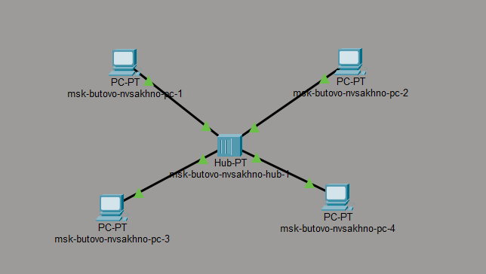
Задание №1

Slide 5
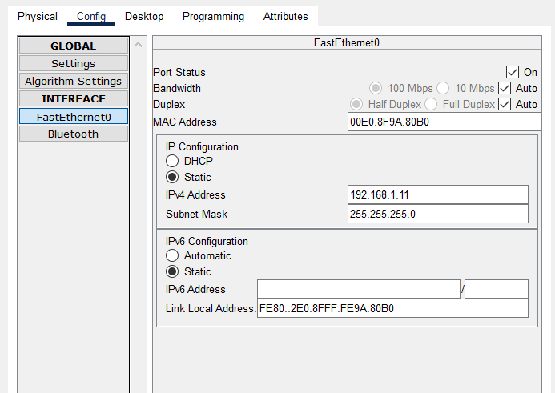
Задание №2

Slide 6
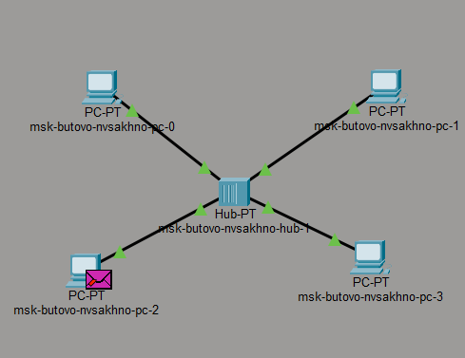
Задание №2

Slide 7
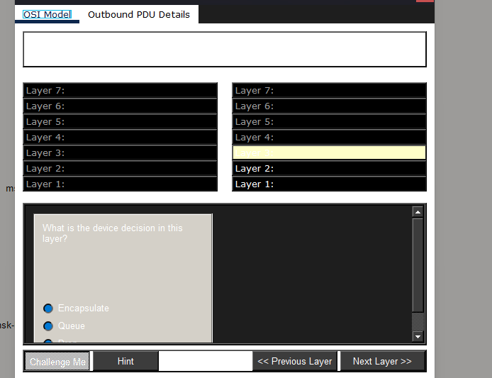
Задание №2

Slide 8
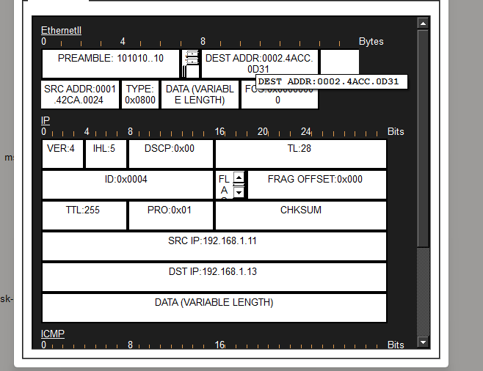
Задание №2

Slide 9
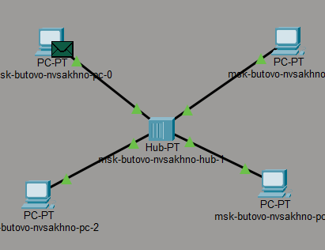
Задание №2

Slide 10
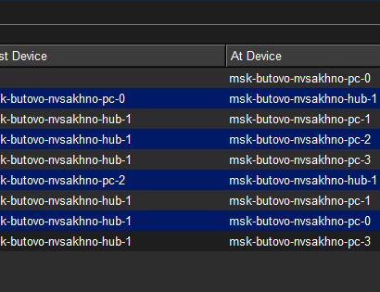
Задание №2

Slide 11
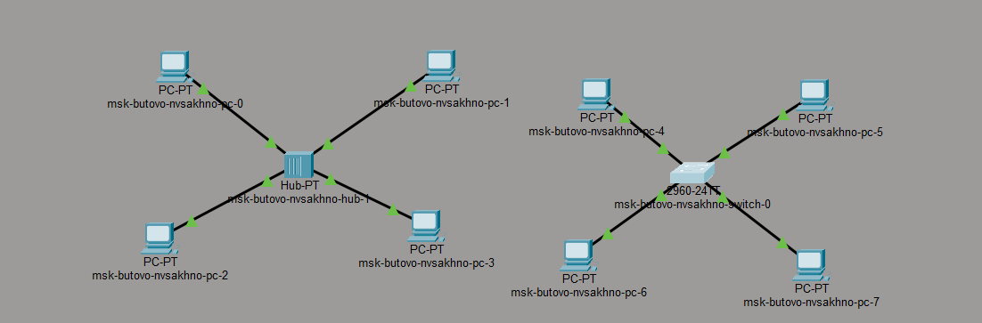
Задание №2

Slide 12
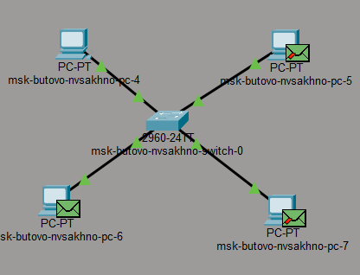
Задание №2

Slide 13
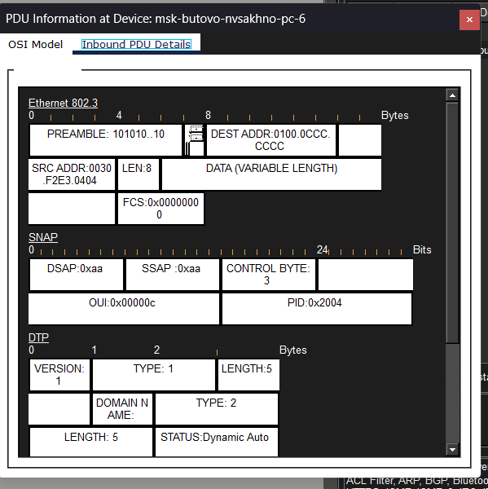
Задание №2

Slide 14
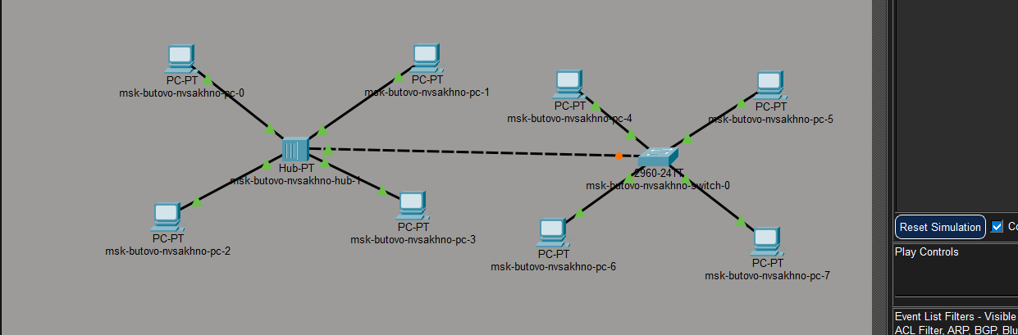
Задание №2

Slide 15
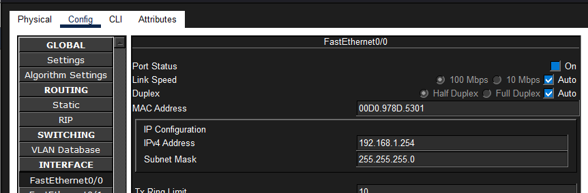
Задание №2

Slide 16
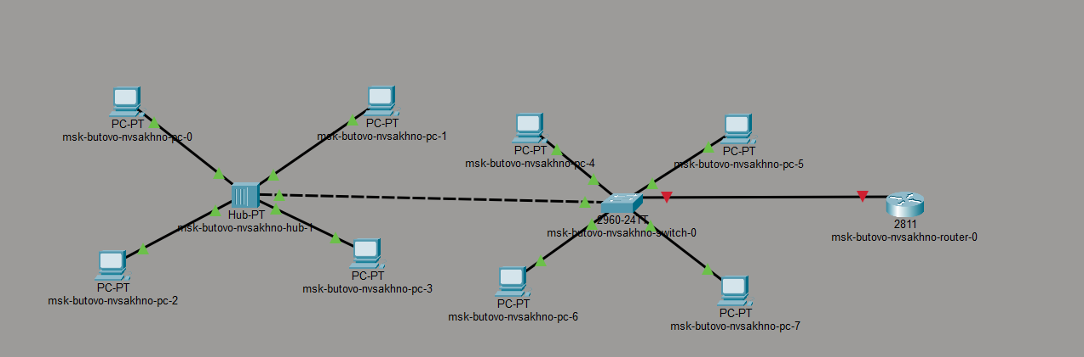
Задание №2

Slide 17
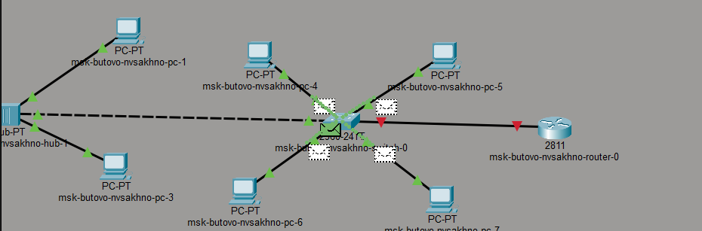
Задание №2

Slide 18
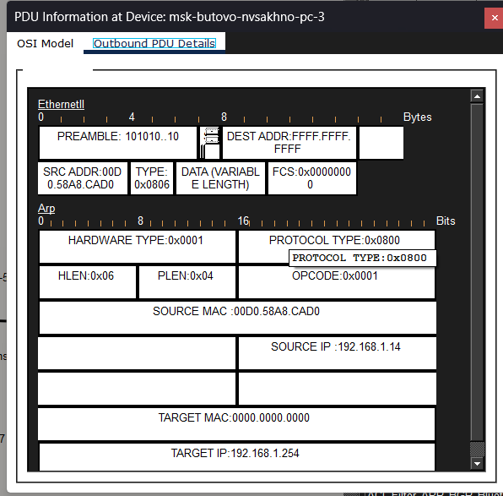
Задание №2

Slide 19
Вывод:
В процессе выполнения данной лабораторной работы я установил инструмент моделирования конфигурации сети Cisco Packet Tracer, ознакомился с его интерфейсом.

